Slide 1

2022年下半年度
桃园食堂工作汇报
汇报人：张艳秋
2022年12月14日

Slide 2
尊敬的各位领导老师同学们：
上午好！
时间过得真快，忙碌的2022年即将过去。做为后勤工作中的重中之重，食堂是不可或缺的，作为食堂自然是离不开饮食，食是每个人生活中不可缺的一部分，所以食堂为广大师生员工提供安全可靠的餐饮服务是保障学校日常生活学习工作的重要一环。作为食堂管理者更应多为师生员工的饮食着想，为保证每位就餐者的身心健康而考虑，为了能把今后的工作做得更好，在此我谨代表桃园食堂做2022年度下学期的工作总结，不足之处还请大家多多批评和指导!

Slide 3
总结概述
01
日常主要工作
S
02
下半年重点工作
03
创新举措
04
主要不足和改进措施

Slide 4
日 常 工 作
围绕以下四个方面开展
食品安全
卫生管理
品质管理
疫情防控
后勤保障工作
1.采购验收 （质量把控）
原材料加工（规范操作）
2.冰箱存储及日常监督
3.留样管理
4.餐具及工器具规范清洁消毒
5.人员卫生及环境卫生
1.菜品质量
2.服务质量
1.日常防疫措施
2.人员健康管理
3.封校期间人员住宿
1.外送服务
2.提供支持解暑饮品及军训
期间饮水供应
3.对临近闭餐期间晚来
同学提供优惠

Slide 5

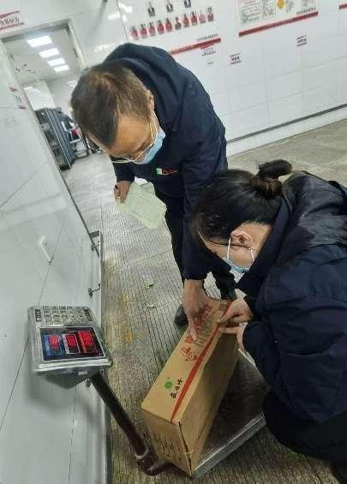
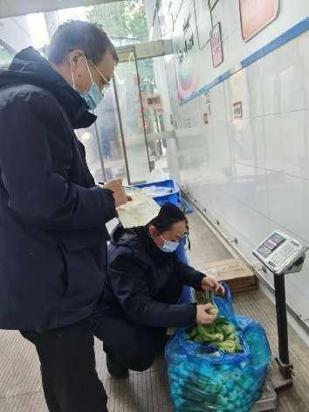
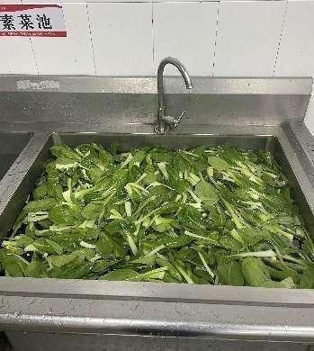
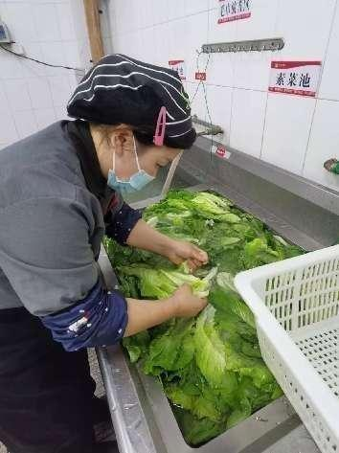
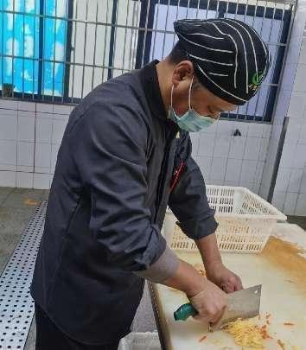
食品安全及卫生管理
原材料验收，清洗加工
按照采购验收标准，原材料专人验收（仓管，值班经理）严把质量关，不合格及时上报并退回，禁止使用
加工人员对原料进行盐水浸泡，清洗待加工
注意各个环节中风险控制

Slide 6
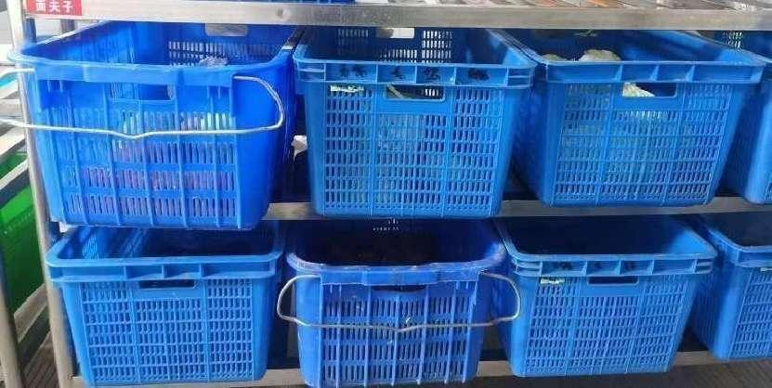
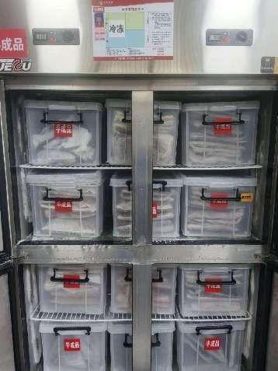
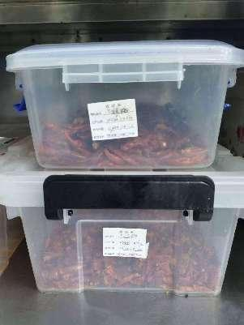
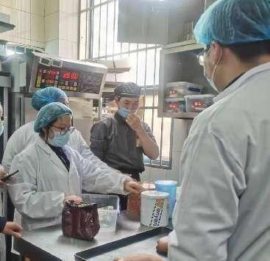
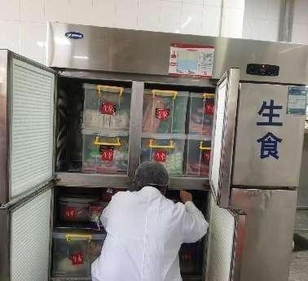
食品安全及卫生管理
物料储存及冰箱管理
严格执行食品安全管理制度，明确岗位责任人，物料全部按色标要求区分存放，上架，上盒，并贴有效期表。
对冰箱内物料生熟荤素区分，储存期限及温度控制等进行管理自查，按计划定时组织食品安全知识培训，
公司品控部门不定期检查，加大监管和培训力度，减少可能出现的食品安全隐患，严把食品安全关

Slide 7
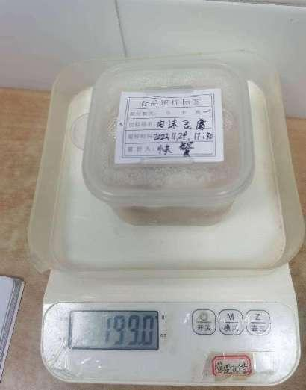
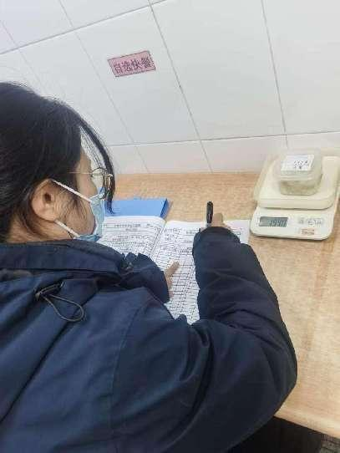
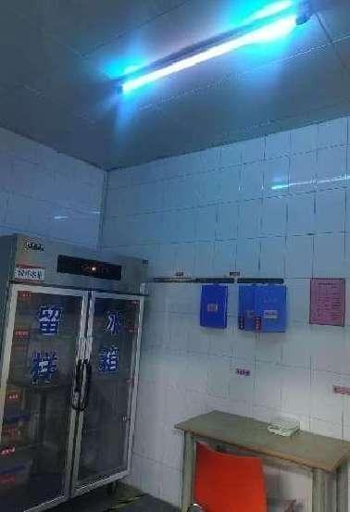
食品安全及卫管理
留样管理
严格执行留样管理制度，专人负责管理，每日抽查留样品种、数量、重量，留样冰箱存储温度恒定，专间上锁管理，每日闭餐后按要求进行紫外线空气消毒并记录

Slide 8
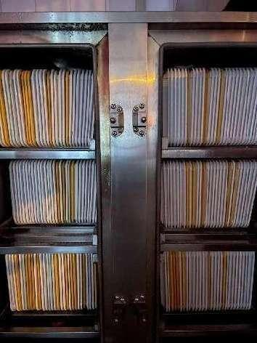
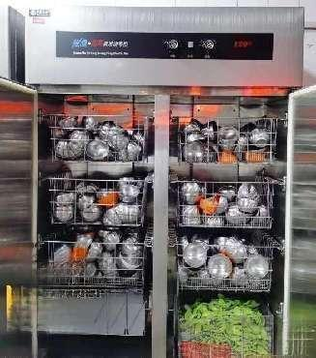
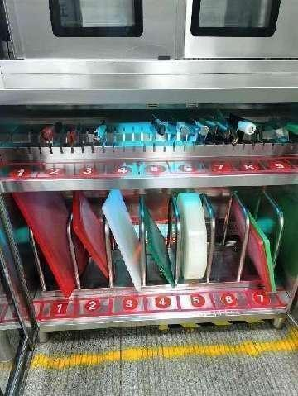
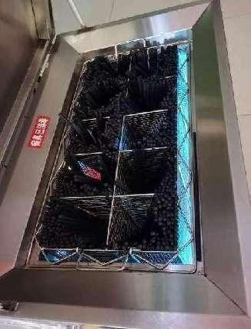
食品安全及卫管理
餐具及工器具规范清洁消毒
餐具的清洗和消毒是食品安全保障的重要环节和关键
认真做好餐具和炊事器具的日常清洗消毒工作，做好每日消毒记录保证餐饮具的卫生安全达标

Slide 9
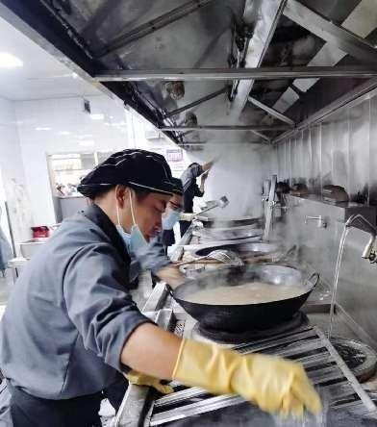
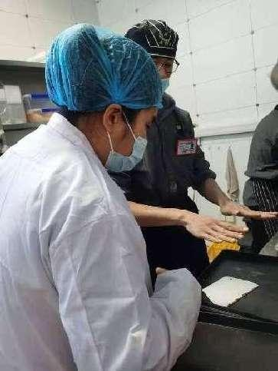
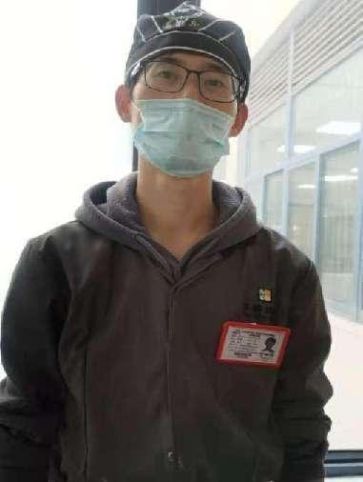
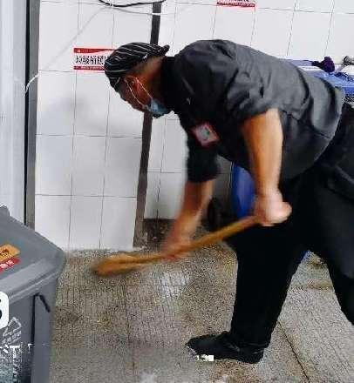
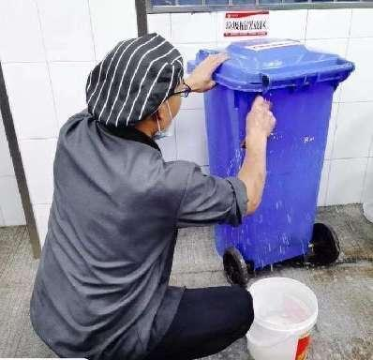
食品安全及卫管理
卫生管理
环境卫生管理
人员卫生管理
执行日清及周清计划，每日认真执行清洁，检查监督。养成良好的卫生习惯保证餐厅内外无死角。
对人员上岗前的工装，手部等卫生进行监督检查，严格执行晨检制度，确保人员操作卫生符合要求

Slide 10
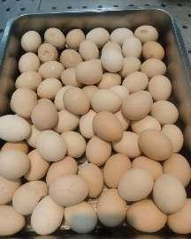
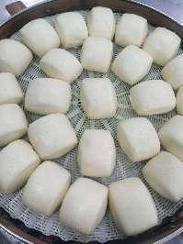
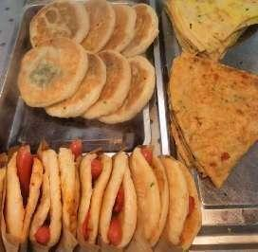
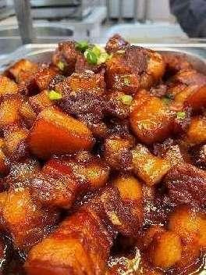
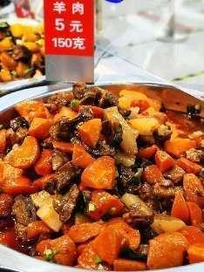
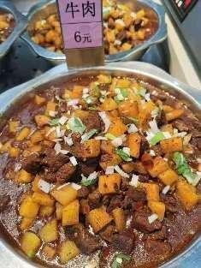
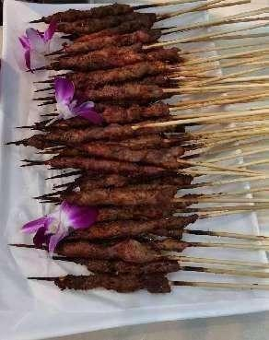
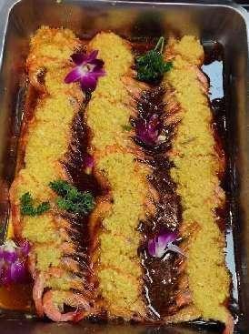
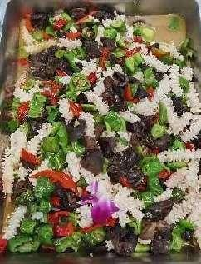
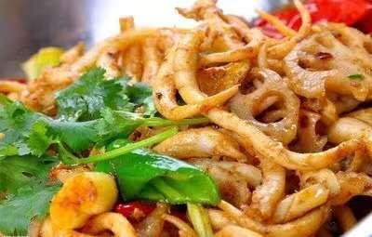
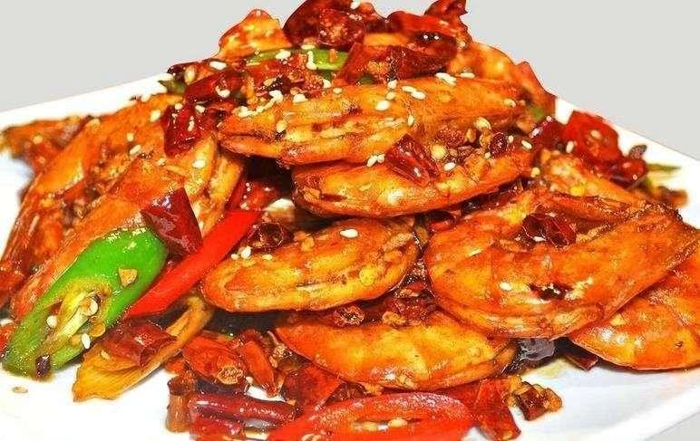
品质管理
丰富菜肴品种及质量
为了丰富早餐品种，在这学期增加了大早点窗口，特色饼类供应。免费粥，白煮蛋，白馒头按规定时间供应
认真执行菜谱每周不少于30%的更新率，按要求保持高中低（3：4：3）的出品比例制作。鸡，鸭，鱼每天供应同时，每周至少二天保证牛羊肉，虾类供应。在物价上涨的情况下，也要正常保证猪肉制品供应
95%
喜迎二十大举办的美食展销，不同地方风味菜，满足师生们的味蕾
每周推出二款特色精制菜，提升产品质量

Slide 11
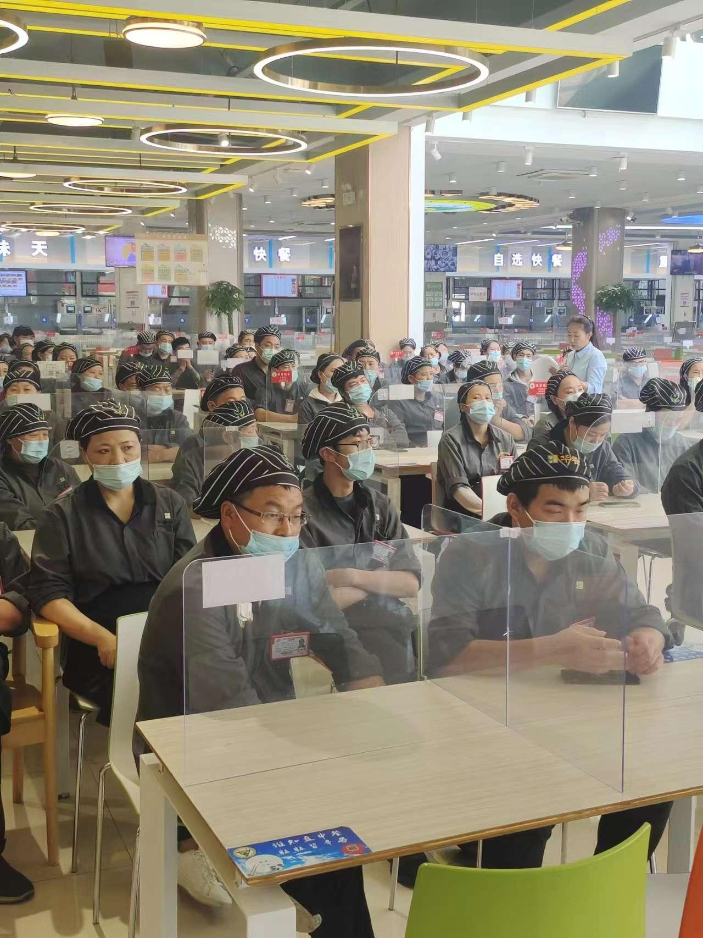
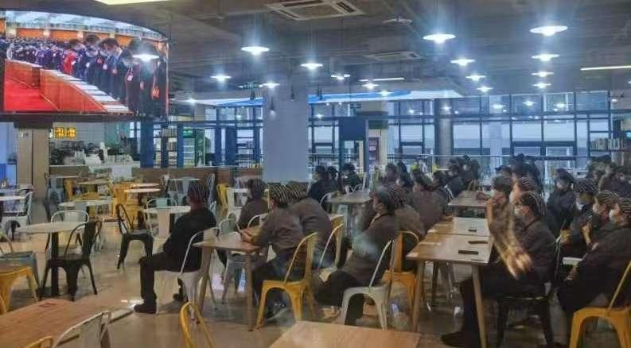
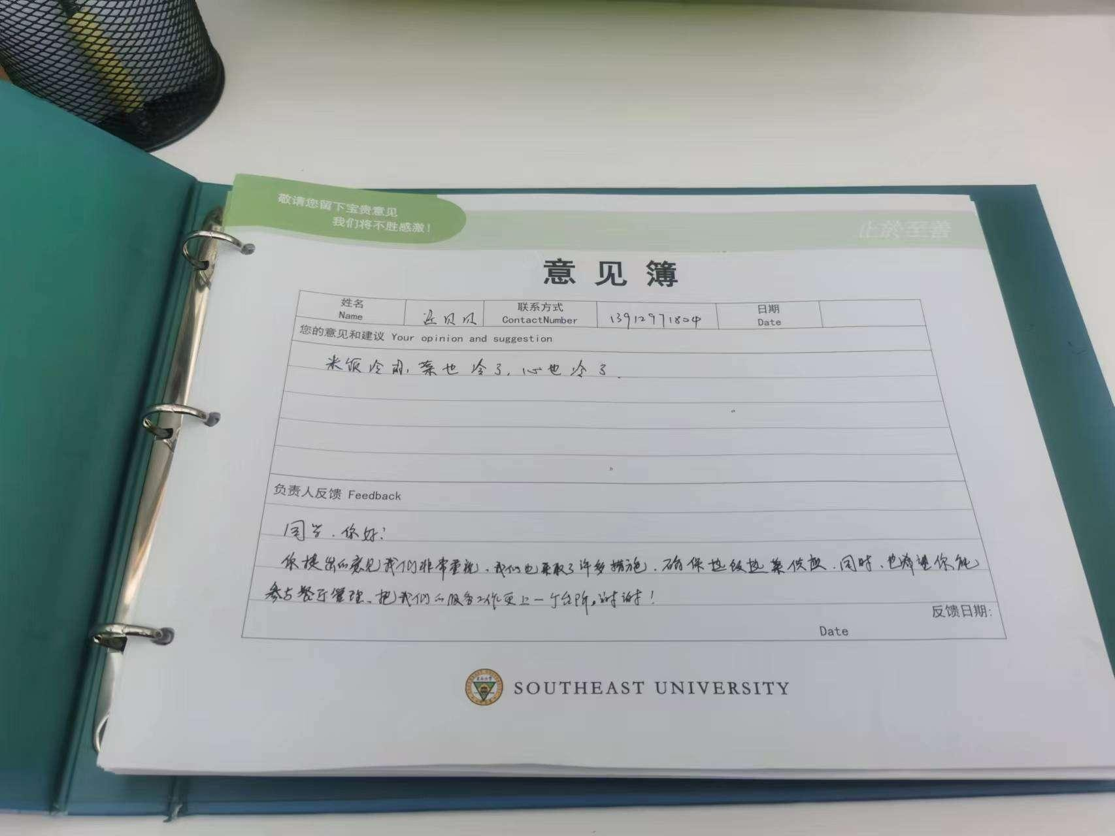
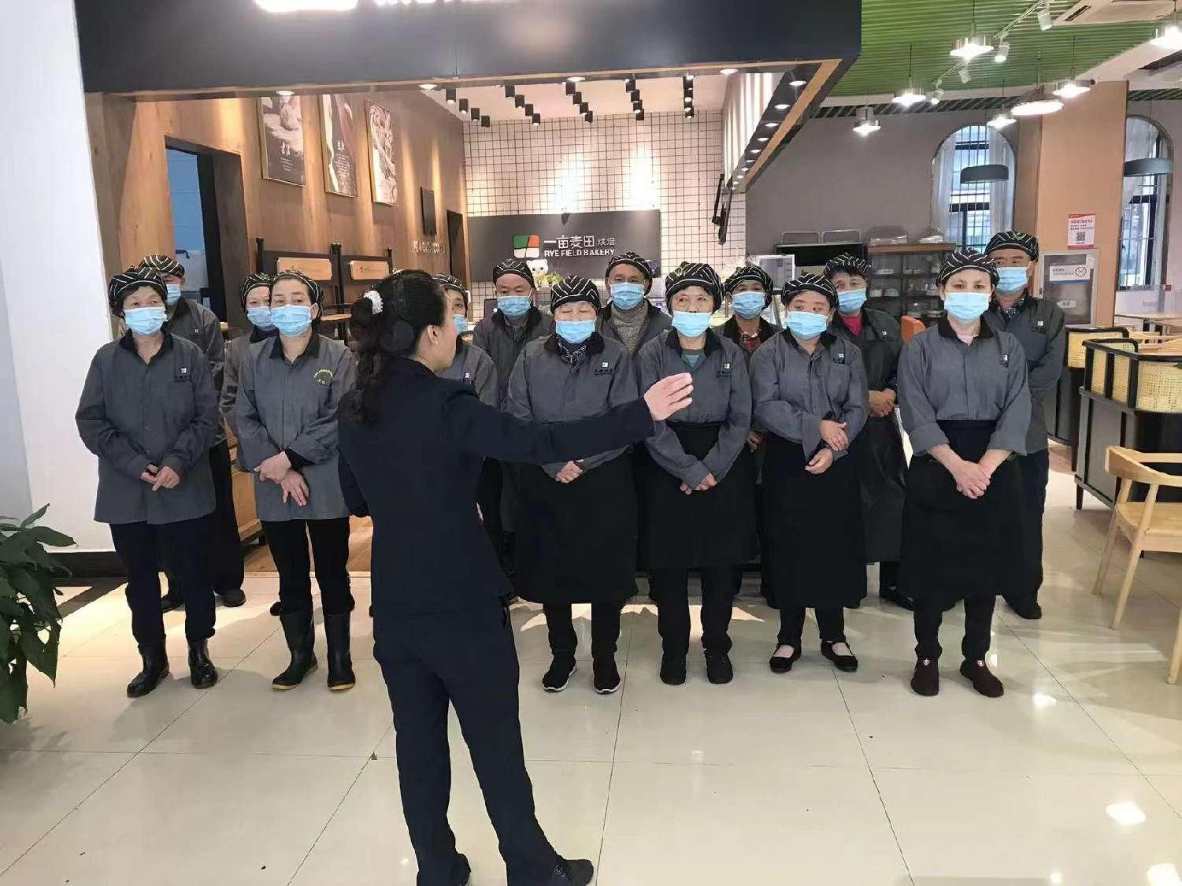
品质管理
服务质量
组织所有人员参加服务培训
组织员工学习
关注回复意见簿问题，及时回访
1.为了拉近与师生间的沟通交流，采取多种问题反馈渠道，建立交流沟通平台，
通过师生们反映的问题及意见，在每日例会中及时进行培训要求指导，提升服务质量
2.日常按制定的计划实施专项培训会，加强细节上的服务
3.组织全体员工学习二十大精神，提高员工的思想意识

Slide 12
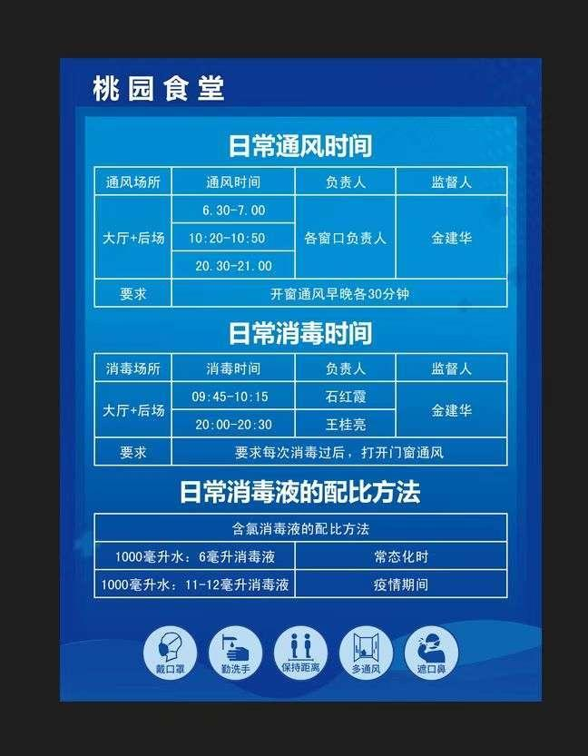
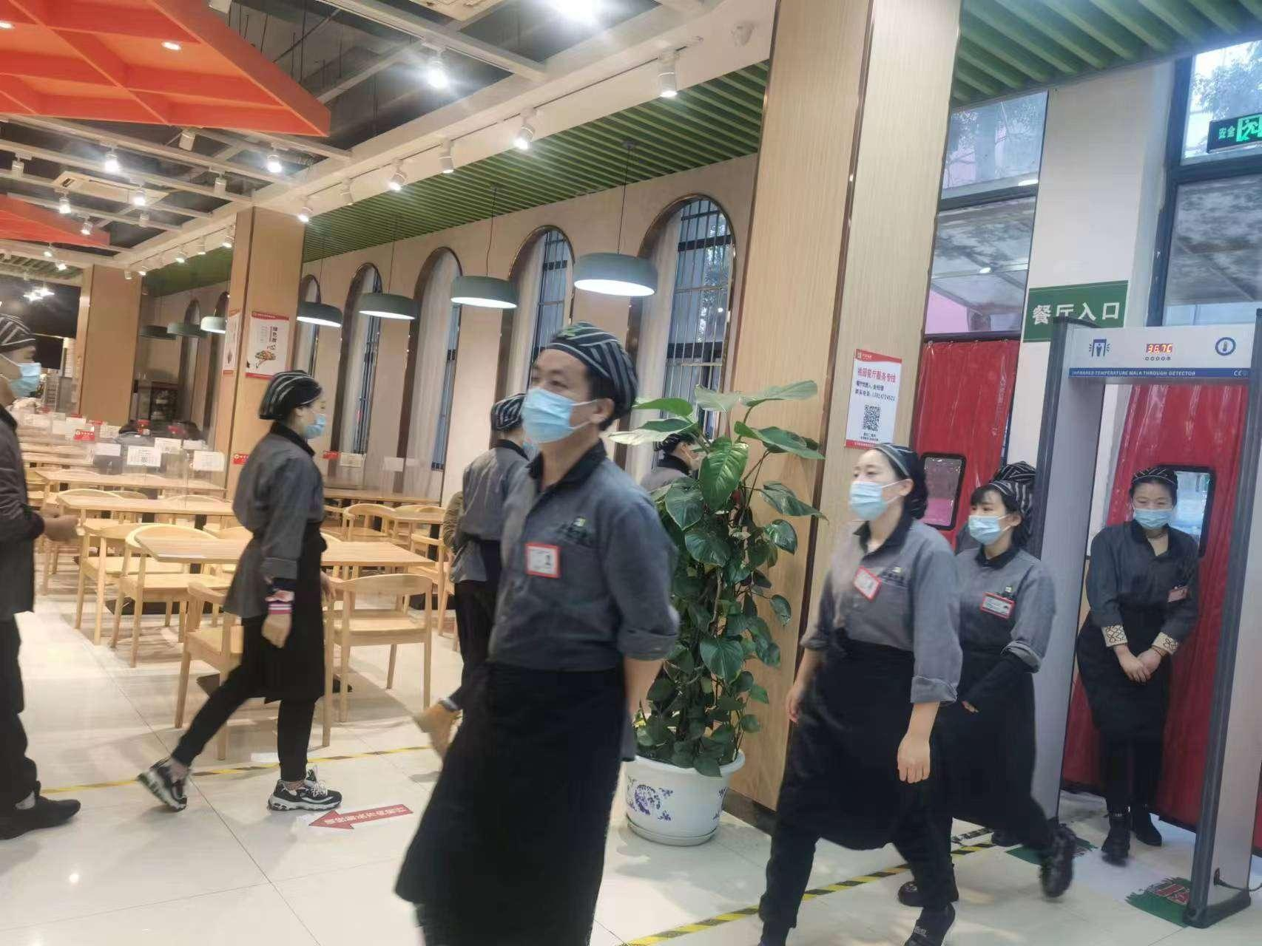
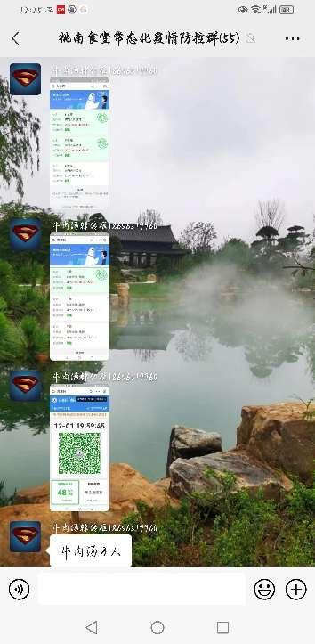
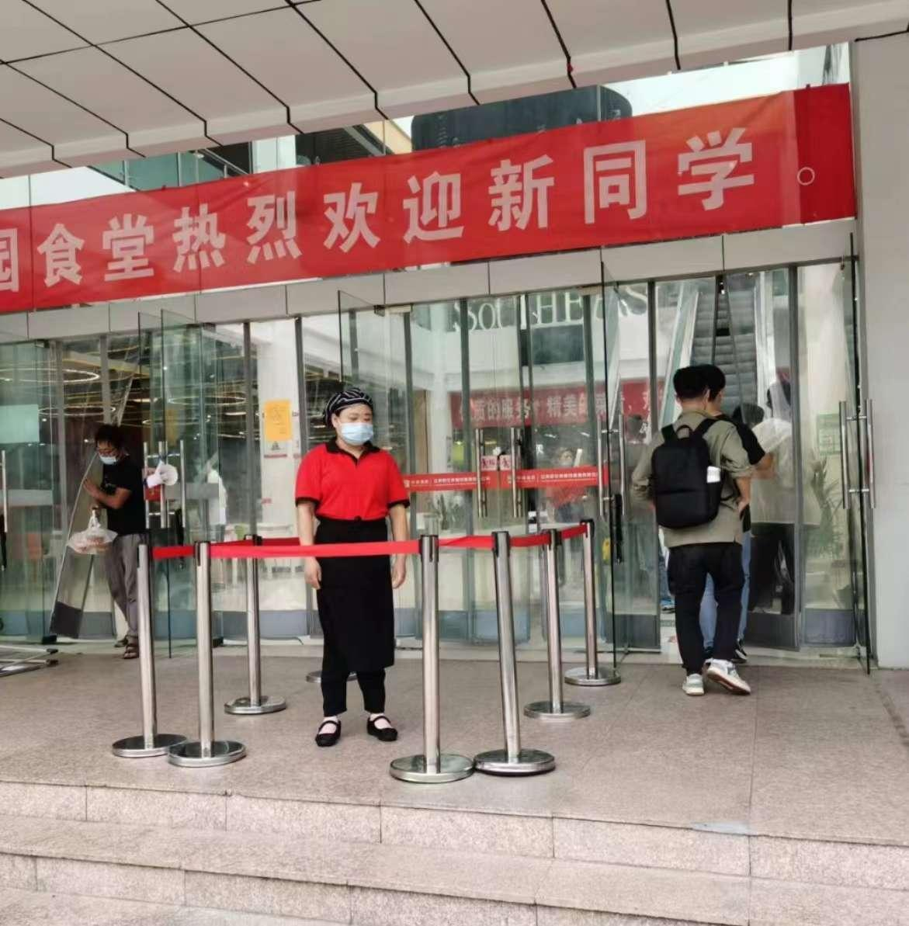
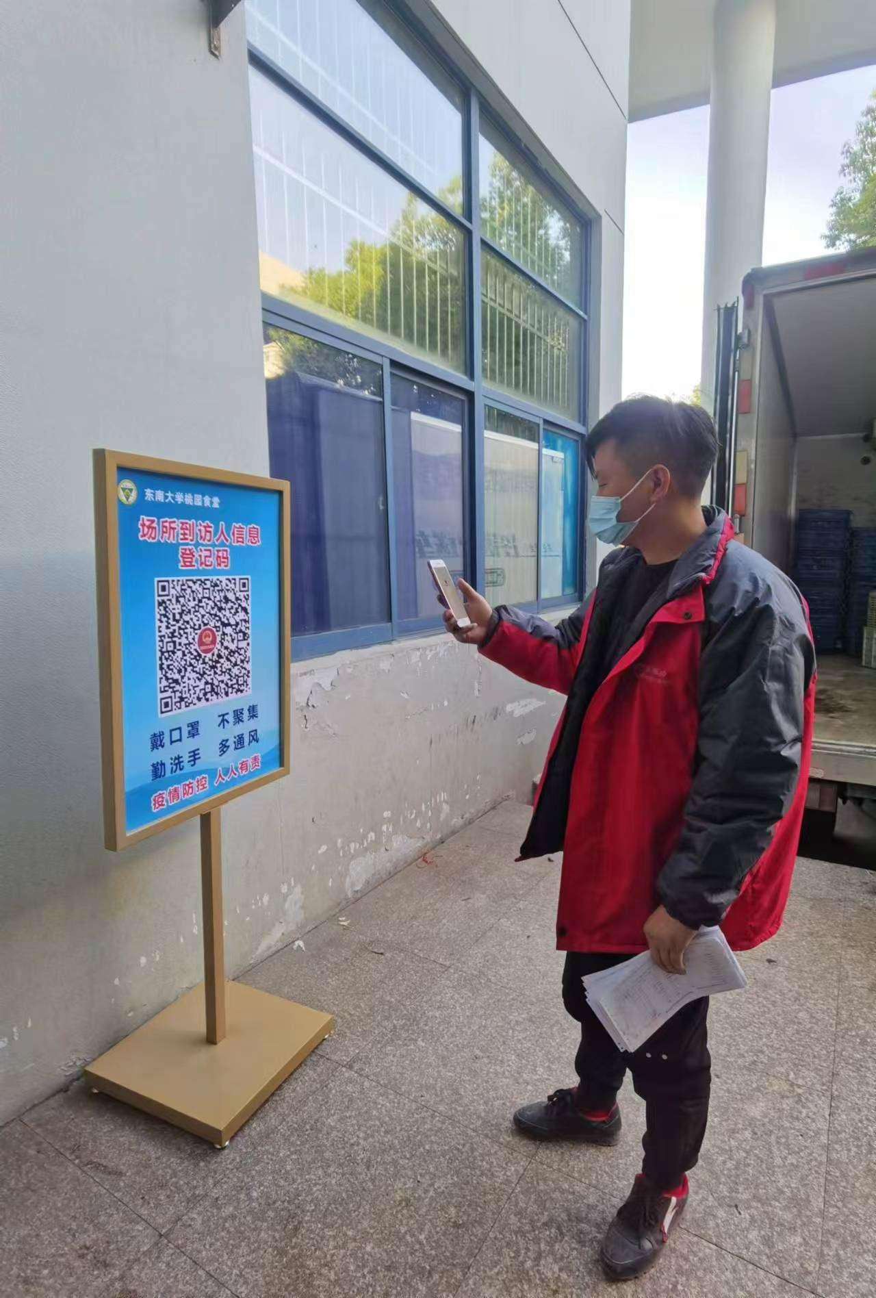
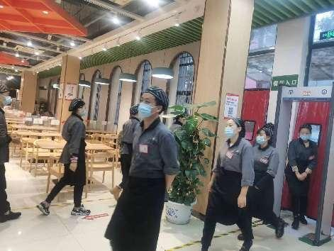
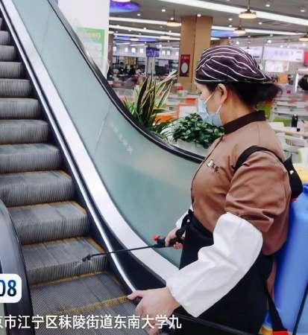
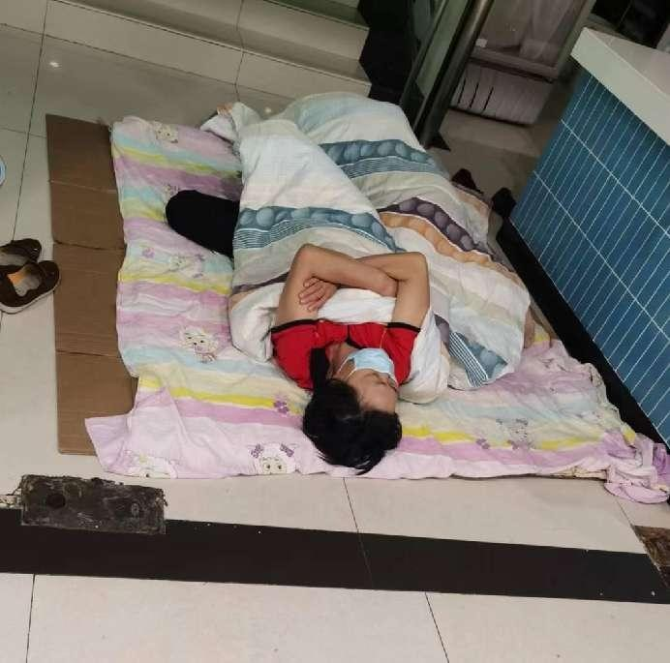
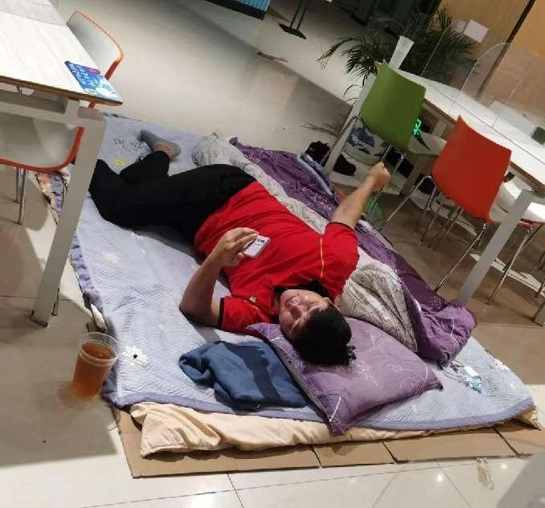
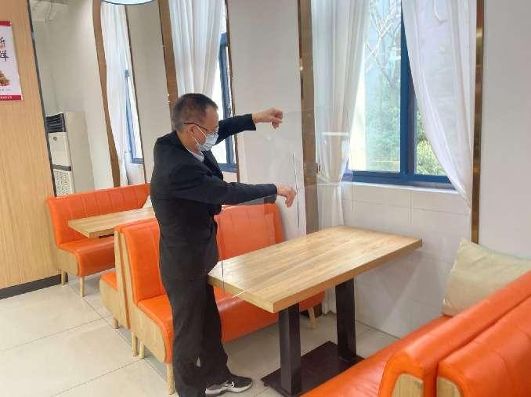
疫 情 防 控
餐厅防控措施
1.疫情不断反复，防控形式依然严峻，做好每日餐厅的日常消毒及时通风工作，专人专管
2.一米栏摆放，隔挡板及时补充，出入口人员提醒，小喇叭播放防疫要求，餐厅收货区及入口处摆放入场码，提醒扫码填信息，
3.服务台处准备充足的防疫用品，免洗 消毒液，
口罩，纸巾等提供使用，多举并措，防控不松懈
人员管理
每天晨检健康监测，查验“二码一报告”上传到指定微信群内，专人进行检查登记台账。严格执行学校规定，落实餐厅人员每天核酸检测，要求员工采取两点一线，通勤模式，不得离宁。做好防护措施
人员住宿
因疫情升级要求人员全部住校，大家也是积极配合，克服各种困难，没有怨言

Slide 13
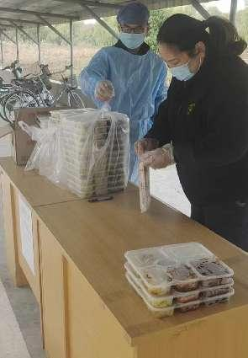
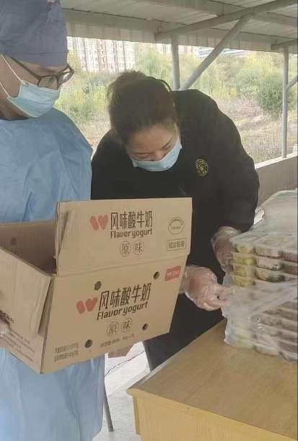
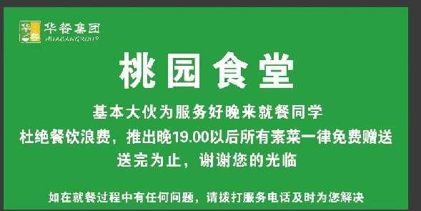

后勤保障工作
外送服务
提供解暑茶饮服务
提供为青教公寓配送隔离餐累计9160份
1.为学生宿舍搬迁无偿提供解暑的酸梅汤，绿豆汤计30余桶，
2.军训期间保证伙食保障，免费供水50余桶茶水，2600余杯饮品
3.因天气寒冷，为体能测试的同学们 免费提供姜汁红糖水。
，临近闭餐期间，对晚来同学提供半价菜及素菜免费送活动，全年累计15000人次

Slide 14
重点工作
围绕以下三个方面开展
安全生产
沟通交流
节日活动
1.安全自查
2.消防安全 及生产安全
培训
1。学生走进后场厨房
2.为学生提供场地，设备，物料，
服务，支持开展多项活动
3.接待兄弟院校餐厅考察交流
4.积极配合学生监管团队监督检查
1.迎接新生活动
2.喜迎二十大迎中秋
庆国庆活动

Slide 15









安 全 生 产
定期对所有燃气及用电设备，消防设施 ，进行自查排查，及时排除隐患，定期维护易损设备，同时加强日常安全培训与监督，提高安全意识，确保安全生产
组织后场操作人员进行燃气操作安全培训，
油锅操作安全培训
11月9日邀请保卫处领导对全体员工进行消防安全教育培训，并现场实际演练
各项制度要求
安全培训
04
03
02
安全自查
01

Slide 16









沟 通 交 流
支持学生活动，增进相互交流
学生们走进后场厨房
先后为同学们提供设备，场 地，物料支持多场，中秋节制作月饼，梅花糕，包饺子等活动，也受到了同学们的肯定，并赠送了锦旗表感谢！
下半年我们举办了两个课程：咖啡文化及烘焙制作工艺，让同学们在学习之余也能体会到劳动的快乐，同时也强化了劳动育人的理念

Slide 17





沟 通 交 流
学生监管团队走进食堂
接待兄弟院校参观考察
监管理团队每天参与食堂的监管，提出了一些细节意见，了解同学们的想法，同时也帮助食堂更好的为师生们服务
1.接待考察团队对智慧餐厅的选餐模式进行参观

Slide 18









节 日 活 动
迎中秋，教师节，庆国庆喜迎二十大
迎新活动
中秋送月饼，教师节送酸奶，专活动窗口，庆国庆抽奖活动
为迎接新生，食堂当天免费赠送解暑饮品2000盒。

Slide 19





创 新 举 措
对二楼露天阳台进行装修后，引入了经典小吃、烧烤，满足了广大同学们的需求，从而也丰富同学们的夜生活，受到了同学们的追捧

Slide 20
工 作 中 不 足
菜 肴 质 量
1.基本大伙的菜品口味不稳定，时咸时淡，菜品制作搭配不清爽。风味小吃缺少地方特色
2.智慧餐厅的精品菜品种更新慢
菜肴质量
服务细节
食品卫生
服务问题
有同学反映与窗口人员沟通吃力，服务人员理解力和沟能力差，需要反复说明，刷卡不准确
98%
45%
65%
77%
食品卫生问题 ：
菜里有异物出现，食品卫生待加强

Slide 21
改 进 措 施
下步计划
菜肴质量：
1.对基本大伙和智慧厨房存在问题制定有效改进措施，主要将技术人员更换调整，根本上有效提升产品口味提高菜品质量。加强考核力度。 利用开学期调整更换部分口碑不好的风味小吃，引入有吸引力的地方特色小吃。
2.更换智慧厨房现有团队人员，重新组合，每周制定菜谱审核，保证更新率与精品菜质量
服务优质化
安全责任化
服务方面 ：
菜肴精美化
对于窗品服务人员年龄大，服务意识差的人员进行调离岗位，制定有效的培训 计划，定期对各窗口人员进行指导培训。 严格按照服务考核项执行考核，对多次培训考核仍无改进人员进行劝离。
环境温馨化
食品卫生方面 ：
加强各窗口人员操作卫生要求，台面及地面清洁干净，避免异物入
加强蔬菜类盐水浸泡时间，避免虫子类出现
加强人员仪容仪表管理，避免头发类异物。
严格按照食品安全管理制度执行检查和考核
卫 生 细 节 化

Slide 22

感谢您的聆听
桃园食堂

